Slide 1

Sustentantes
Tito Daniel Matos 2018-6175
Roxanna Alburquerque 2018-6170
Lizbeth M. Brito Ulerio 2018-6068
Reynaldo Yunior Mesa 2017-4764
Gerlen Aquino 2018-6497
Proyecto Final: Análisis de Heurísticas y Usabilidad de la Plataforma Orbi
Asignatura: Diseño Centrado al Usuario
Profesor: Simeón Clase Ulloa
Miércoles 06 de Agosto 2020
Boca Chica, La Caleta

Slide 2
Apéndice B - Plantillas Checklist: evaluación heurística del producto software
B.1.1 La visibilidad del estado en que se encuentra el sistema
B.1.2 La correspondencia entre el producto software y el mundo real
B.1.3 El control y la libertad del usuario
B.1.4 La consistencia y el cumplimiento de estándares
B.1.5 Una interacción basada más en el reconocimiento que en el recuerdo
B.1.6 La flexibilidad y la eficiencia de uso
B.1.7 El diseño estético y minimalista
B.1.8 La ayuda y documentación que ofrece el producto software
B.1.9 El tratamiento de la privacidad que se hace en el producto software
B.1.10 Soporte, Comunidad y Licencias

Slide 3

Reportes de Usabilidad (UAR)
No. DC-HE1-0001 | Debilidad/Fortaleza
Nombre: Etiquetas de los íconos | Fortaleza
Heurística: Visibilidad del estatus del sistema. Cada uno de los íconos que se encuentran en la plataforma Orbi están debidamente identificados con una etiqueta y en muchos de los casos, también incluyen el nombre del botón u opción. | Evidencia:

Slide 4
Reportes de Usabilidad (UAR)
No. DC-HE2-0002 | Debilidad/Fortaleza
Nombre: El software no es basado en íconos | Debilidad
Heurística: Comparación entre el sistema y el mundo real La mayoría de los sistemas se basan en íconos o presentan una gran cantidad de ellos, con el fin de que la interacción con el sistema sea más visual e interpretativa que leída y comprendida. Orbi es basada en opciones y botones con textos. | Evidencia:

Slide 5
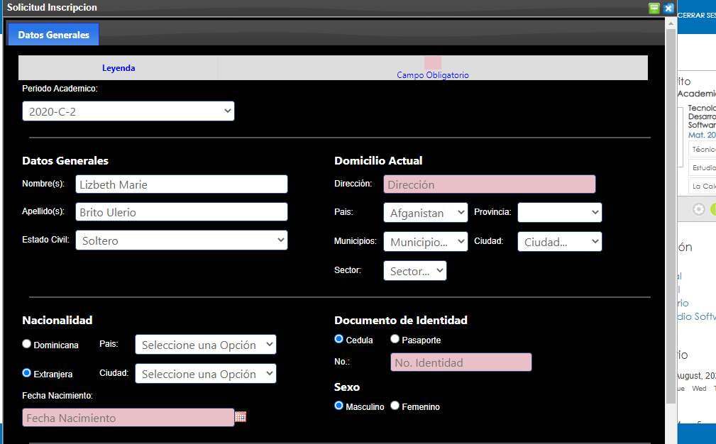
Reportes de Usabilidad (UAR)
No. DC-HE3-0003 | Debilidad/Fortaleza
Nombre: El software no es uniforme. | Debilidad
Heurística: Consistencia y Estándares; Comparación del sistema con el mundo real. A pesar de la funcionalidad del sistema en la mayoría de la sección. El sistema presenta áreas que no concuerdan con la línea gráfica de la mayoría. Por ejemplo, la inscripción para Educación Permanente.}. | Evidencia:

Slide 6
Reportes de Usabilidad (UAR)
No. DC-HE4-0004 | Debilidad/Fortaleza
Nombre: Duplicidad de iconos. | Debilidad
Heurística: Reconocer en vez de recordar. Aspecto: Los iconos utilizados son concretos y familiares para el usuario. | Evidencia:

Slide 7
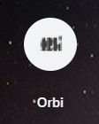
Reportes de Usabilidad (UAR)
No. DC-HE5-0005 | Debilidad/Fortaleza
Nombre: Icono del producto. | Debilidad
Heurística: Diseño estético y minimalista. Aspecto: El icono del producto no es visible y no se puede identificar que es. | Evidencia:

Slide 8

Reportes de Usabilidad (UAR)
No. DC-HE6-0006 | Debilidad/Fortaleza
Nombre: La información empieza en la parte izquierda. | Fortaleza
Heurística: Consistencia y Estándares. Aspecto: El menú está en la parte superior izquierda. | Evidencia:

Slide 9
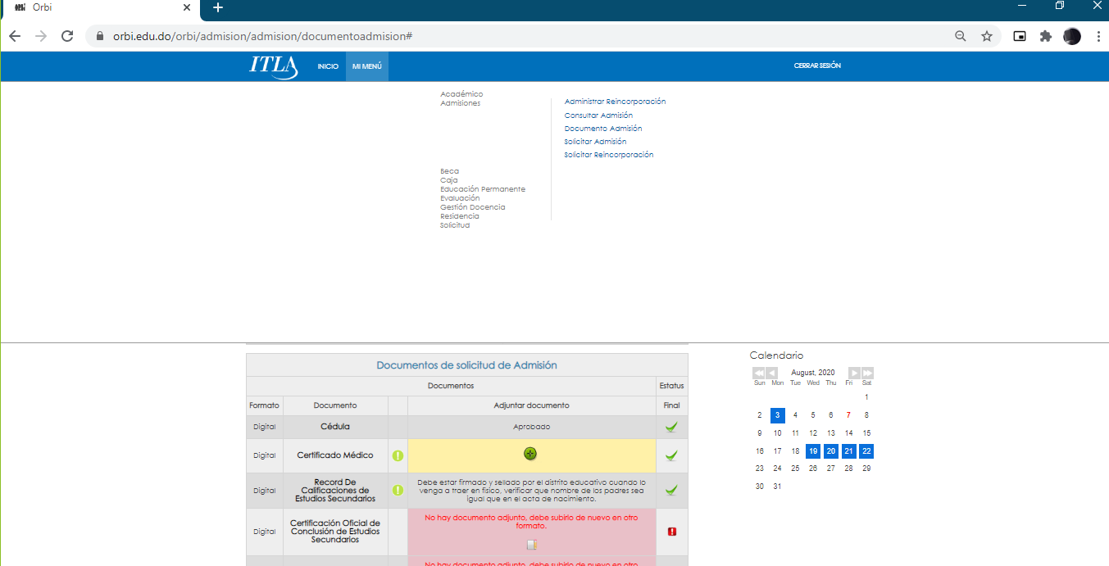
Usabilidad para sitios web y aplicación al sistema ORBI

